Slide 2
«Не хочу учиться!»

Slide 3
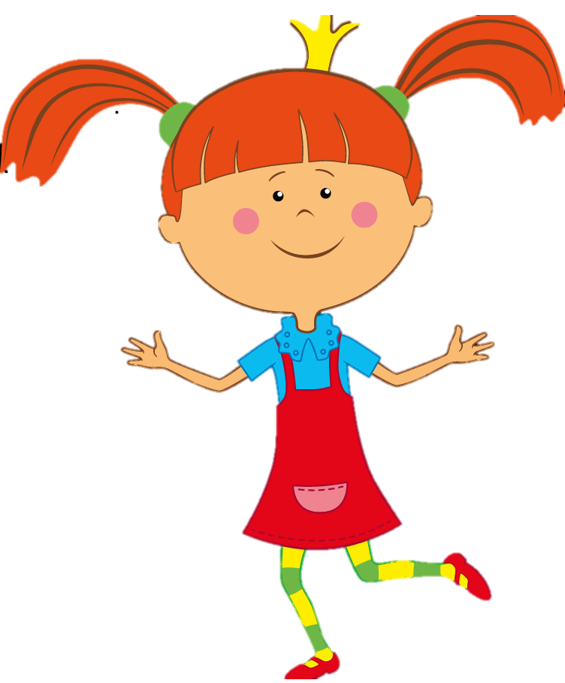
Жила-была царевна Люба.

Slide 4
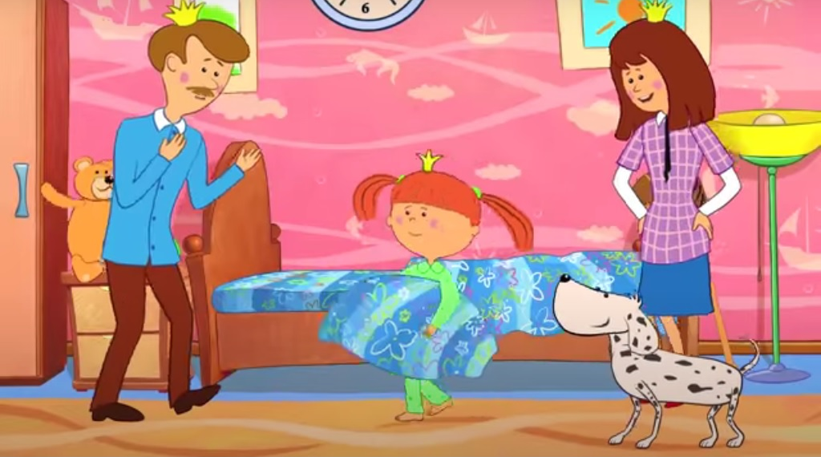
У нее были родители, которых она очень любила и которые баловали и лелеяли ее.

Slide 5
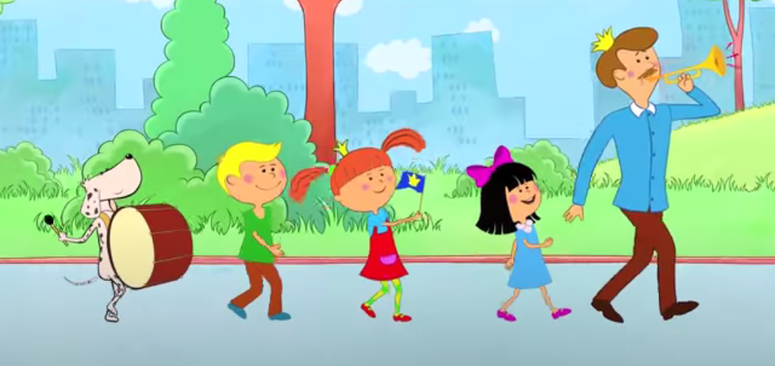
Она любила проводить дни в играх со своими друзьями

Slide 6
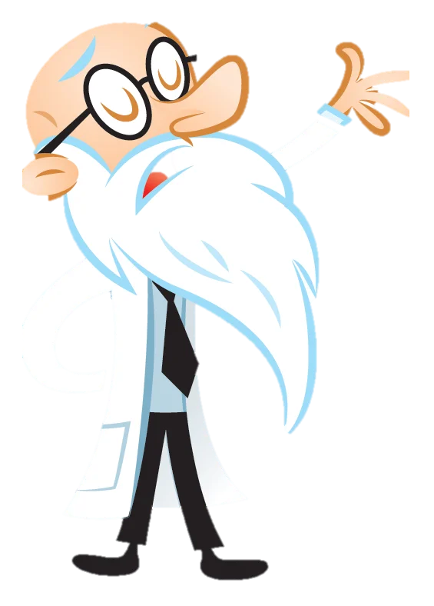
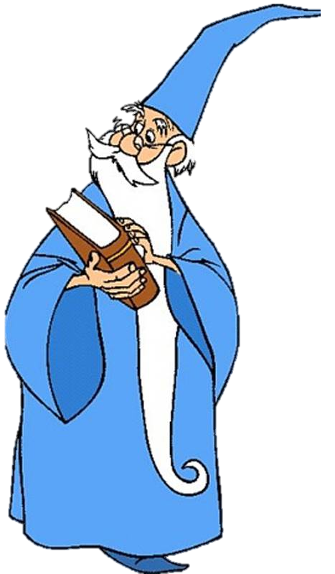
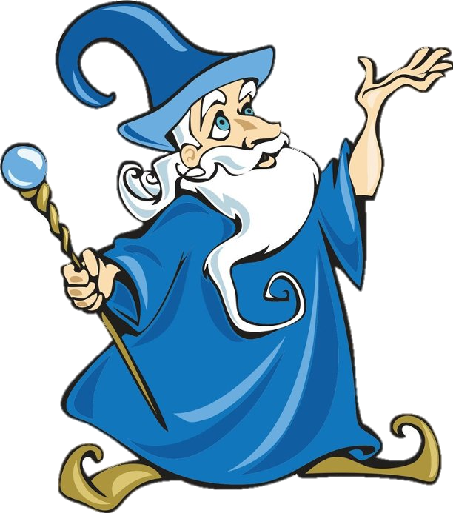

Slide 7
Люба терпеть не собиралась. Учение давалось ей очень тяжело. У нее испортились характер, сон и аппетит.

Slide 8
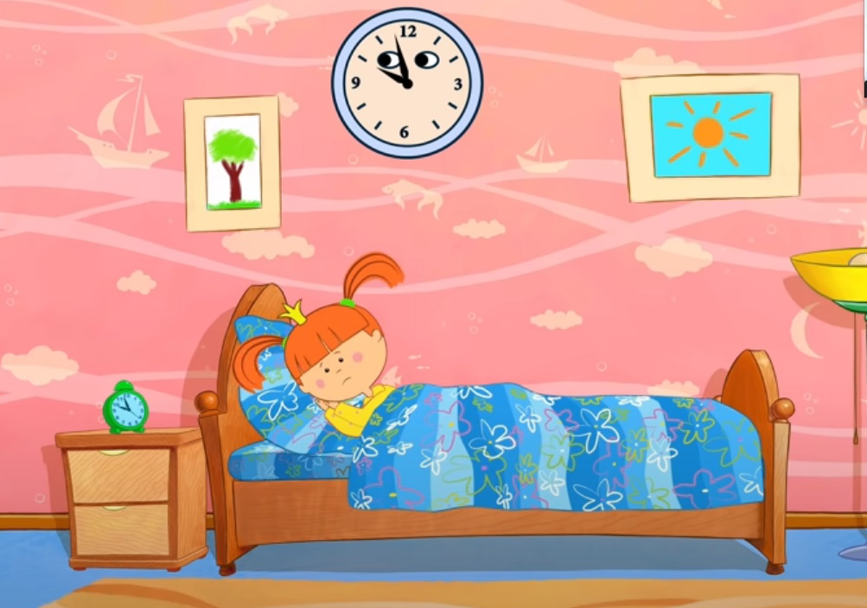
Вскоре дурное Любино настроение стало настоящей болезнью, она перестала заниматься и слегла.
Люба целыми днями лежала в постели, не читала, не играла, даже в окно смотрела редко, и приговаривала, что если ее еще хоть разочек заставят поучиться — «я умру совсем».

Slide 9
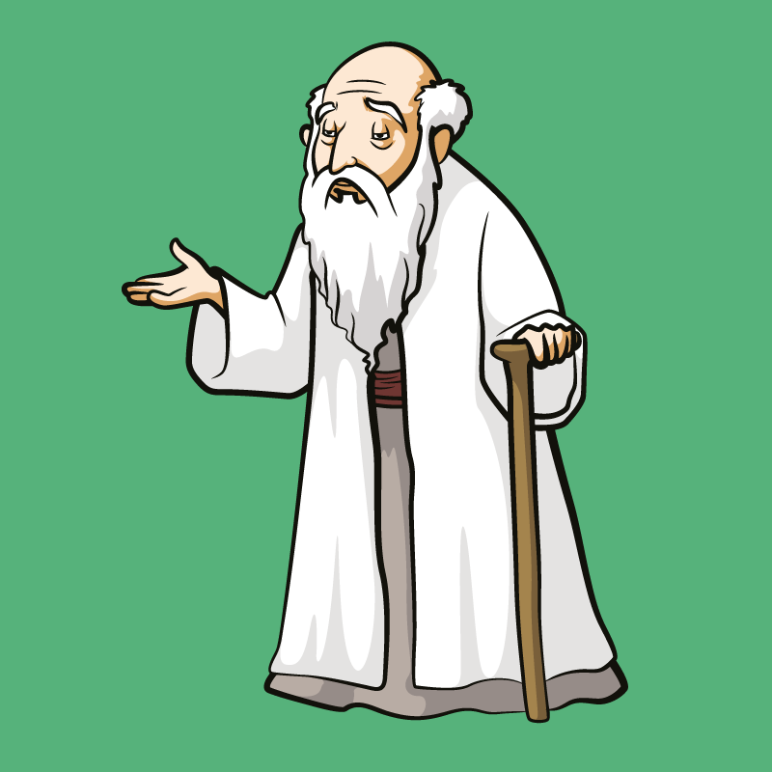
«Вы хотите, чтобы ваша царевна-дочь захотела сама постигать учение и перестала болеть?» — «Да»,— ответили удивленные и смущенные родители, ведь незнакомец, видимо, подслушал их разговор, пускай даже и случайно.
— Я помогу вам. Пустите меня к девочке.
— Но она больна. К ней нельзя.
— Пустое это. Вы ведь хотите Любе счастья, а я знаю,
что нужно делать.

Slide 10
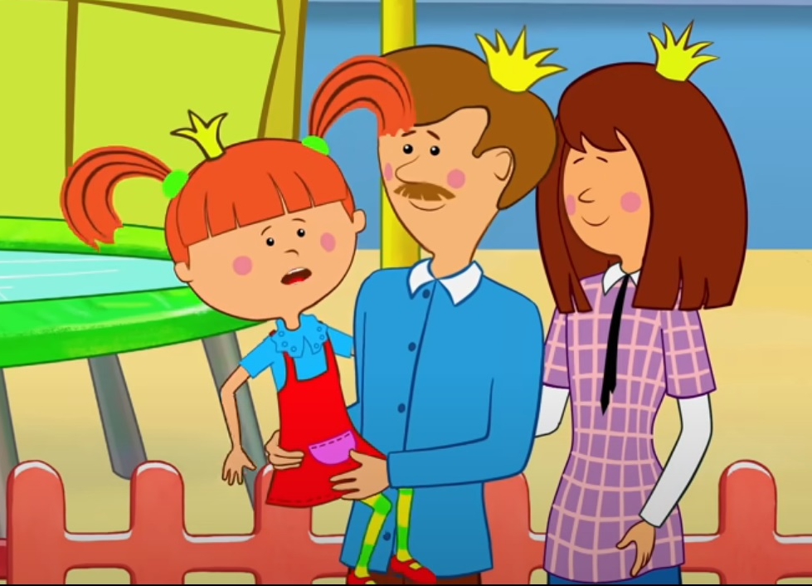
Родители радостно бросились к царевне, не переставая удивляться блеску ее глаз и здоровому румянцу.

Slide 11
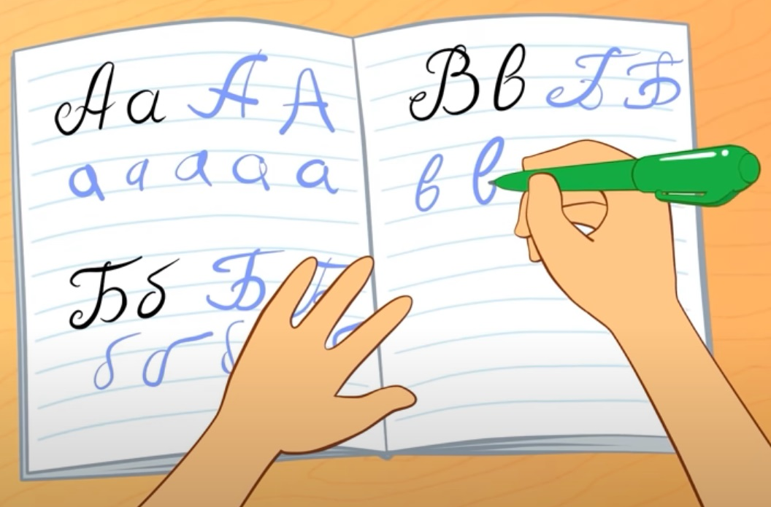
«Я хочу учиться. Отдайте меня в ту же школу, что и всех остальных детей отдают. Хочу учиться вместе с ними. Хочу стать такой же мудрой, как этот человек!»

Slide 12
Он сказал, что учение — это большая трудность, отказываться от своих трудностей — это значит обременять ими тех, кто тебя любит, но это несправедливо.
Учение — это доблесть, не всякий может ее проявить, но ведь я — царевна Люба, и я могу. Доблесть — это качество сильных, а я хочу быть сильной, хотя это и трудно.
Учение — это великая радость, и почему я должна от нее отказываться, если мне будет потом радостно и хорошо?
Всякое учение ведет к мудрости, потому что, когда я вырасту, мне придется управлять нашим царством-государством».

Slide 13
А что значит учиться?

Slide 14
Ученье свет, неученье-
легко в бою.
Не стыдно не знать-
всё перетрут.
Тяжело в ученье,
стыдно не учиться.
Ученье и труд
никогда не поздно.
Учиться
тьма

Slide 15
Для чего человек учится?

Slide 16
Талант - выдающиеся врожденные качества, особые природные способности.

Slide 17
« Таланты наши для тебя Россия! Гордись и славься, мой Донбасс!»

Slide 18
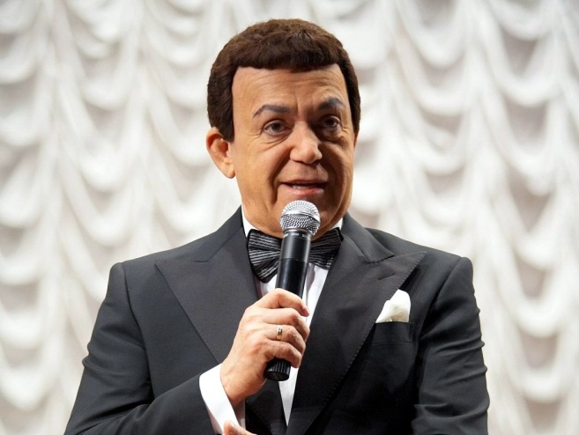
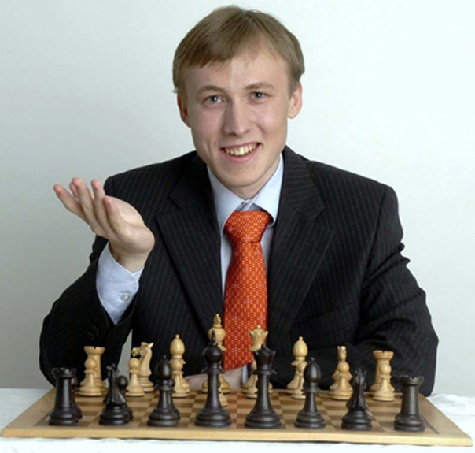
Выдающиеся личности Донбасса:
Кобзон Иосиф Давыдович - певец
Пономарёв Руслан - чемпион мира по
шахматам

Slide 19
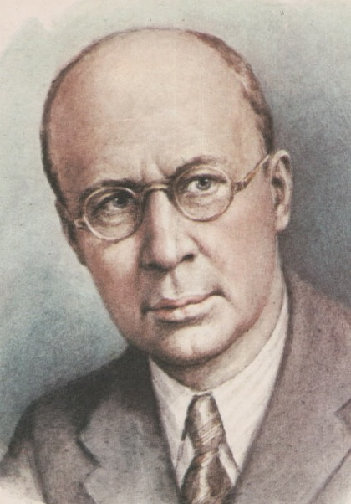
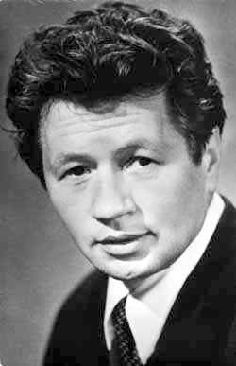
Выдающиеся личности Донбасса:
Прокофьев Сергей – композитор
Быков Леонид – актер, режиссер

Slide 20
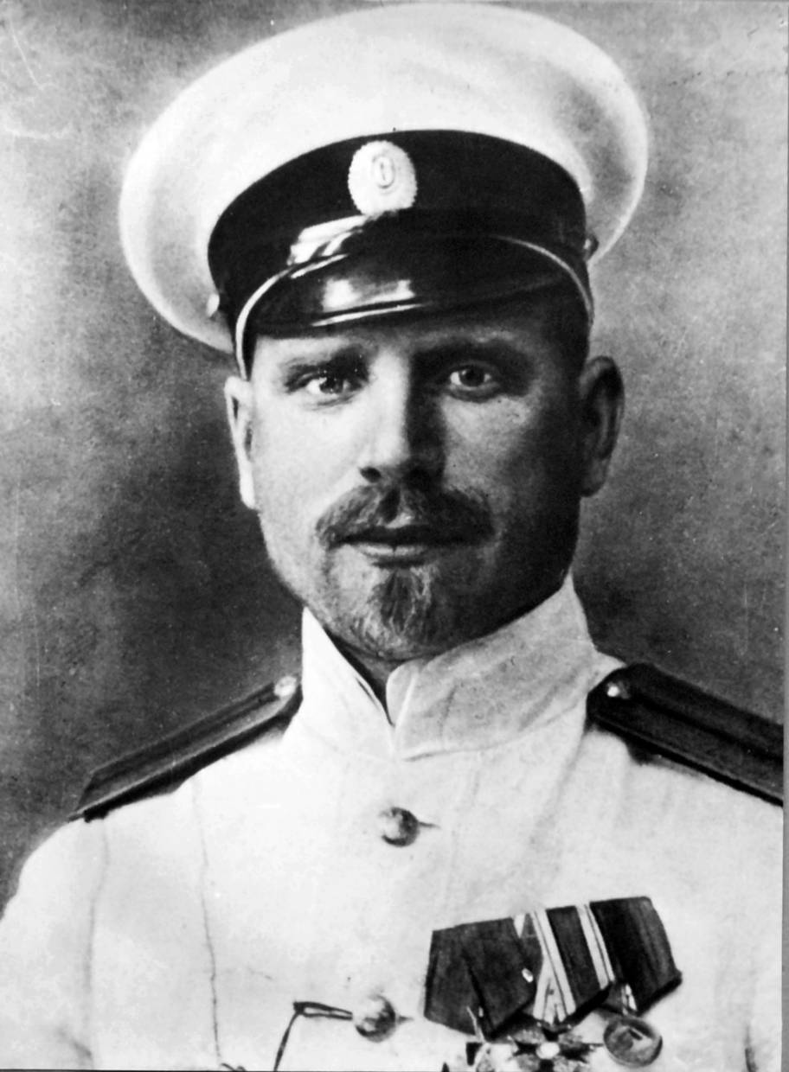
Выдающиеся личности Донбасса:
Седов Георгий – полярный исследователь
Александр Ревва- артист, комик, певец

Slide 21
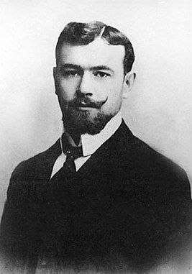
Выдающиеся личности Донбасса:
Ханжонков Александр Алексеевич (18771945) –
один из основателей русского кино,
первым создал постоянную труппу актёров и режиссёров,
построил кинофабрику,
кинотеатр, создал прокатную сеть по всей стране.

Slide 22
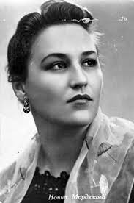
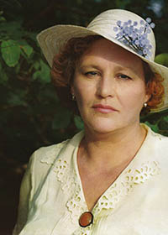
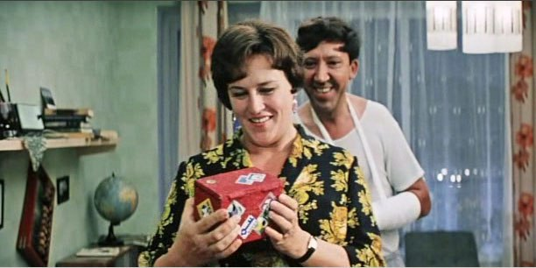
Выдающиеся личности Донбасса:
Мордюкова Нонна Викторовна (1925-2008) – актриса театра и кино, народная артистка СССР.

Slide 23
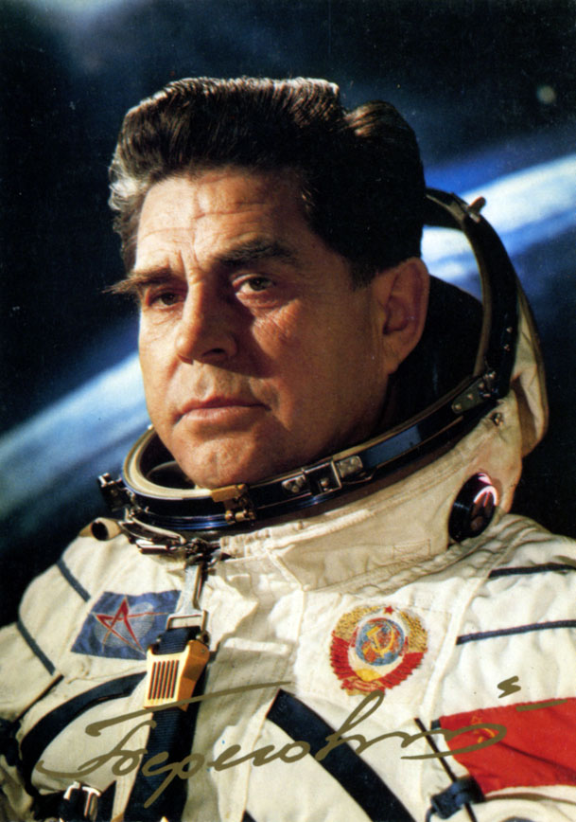
Выдающиеся личности Донбасса:
Береговой Георгий Тимофе́евич (19211995) – первый космонавт Донбасса. Человеклегенда, лётчик-космонавт, человек с большой буквы, дважды Герой Советского Союза, внёс большой вклад в освоение небесного пространства

Slide 24
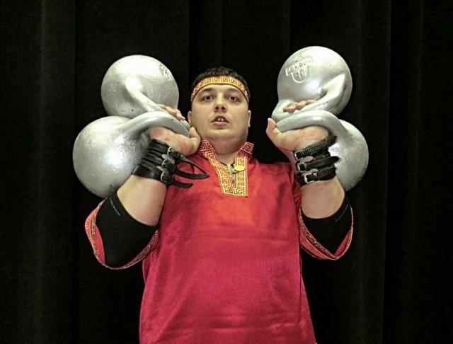
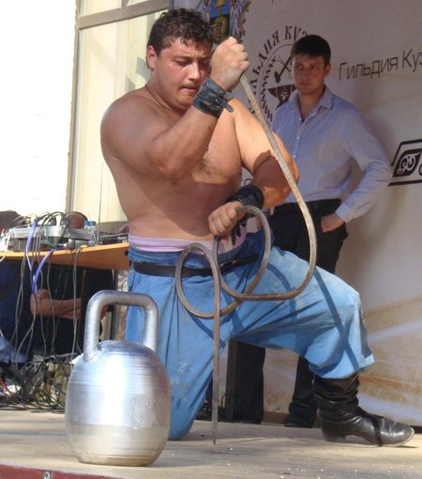
Выдающиеся личности Донбасса:
Халаджи Дмитрий Васильевич (род.1979) – спортсмен, чемпион 1-го чемпионата бездопинговой федерации пауэрлифтинга в отдельных упражнениях. Внесён в Книгу рекордов Гиннесса как автор шестидесяти трех рекордов. Написал несколько рассказов о знаменитых богатырях, за которые в 2010 году был награждён литературной премией «Золотое перо Руси».

Slide 25
Физминутка
В школе дружно мы всегда скажем двойкам только …
А «пятеркам», не секрет, говорим всегда мы …
Маме за кулек конфет мы «спасибо» скажем? …
Мы пойдем сейчас в буфет, растолкаем вокруг всех?...
Ах, какая ерунда, мять цветы на клумбе? …
Мимо урны без труда бросим фантики мы? …
Забываем иногда «Здравствуйте» сказать мы …
Будем старшим мы в ответ говорить неправду…
С нами рядом едет дед, мы уступим место? …
Грязный наш велосипед будем мыть? Конечно, ...

Slide 26
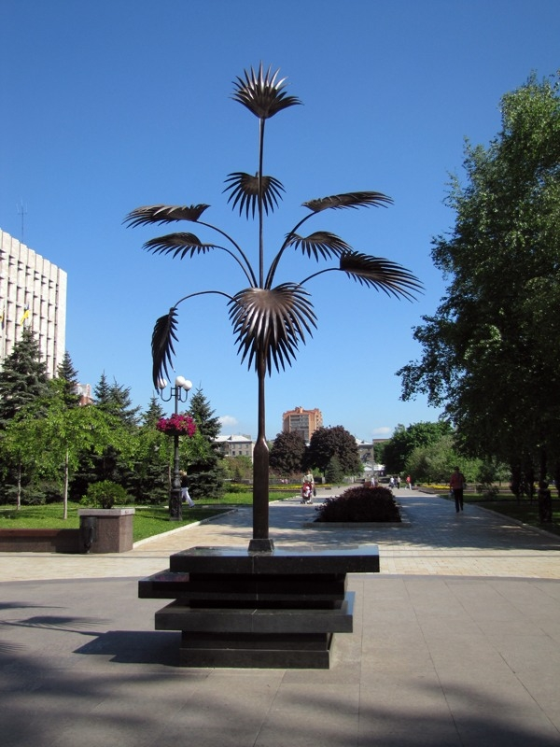
В 2007 году одна донецкая газета в честь празднования 75 - летнего юбилея Донецкой области объявила конкурс.
По итогам голосования чудесами Донбасса признаны:
Пальма Мерцалова
Выкованное из рельса кузнецом Алексеем Ивановичем Мерцаловым с помощником-молотобойцем Филиппом Федотовичем Шкариным изображение пальмы, награждённое на Парижской международной промышленной выставке 1900 года премией Гран-при. Изображена на гербе Донецкой области

Slide 27
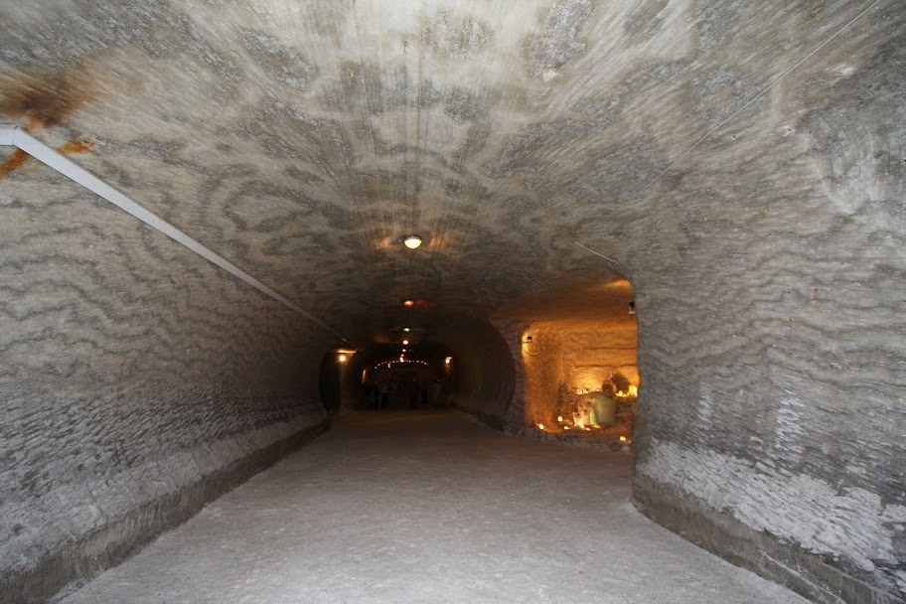
СОЛЯНАЯ ШАХТА
Посетители шахты идут практически по дну древнего моря, в глубине пластов, которым 280 миллионов лет! Соляные галереи и огромные соляные залы… Каменная соль не просто так названа «каменной». Стены по прочности не уступают камню, и, бродя под овальными сводами, не сразу понимаешь, что это соляные пласты, а не аккуратно вырезанные в граните пещеры

Slide 28
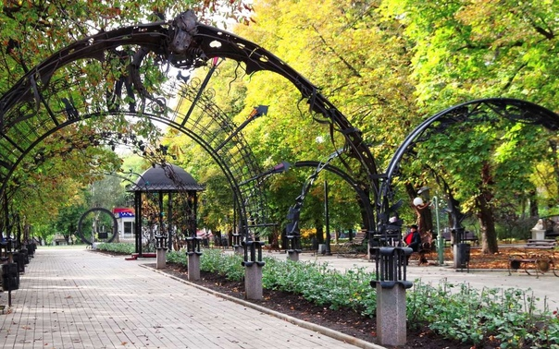
Парк кованых фигур
Парк в Донецке со скульптурными композициями, выкованными из металла. Парк открыт в августе 2001 года. В парке представлено 220 композиций художественного металла.

Slide 29
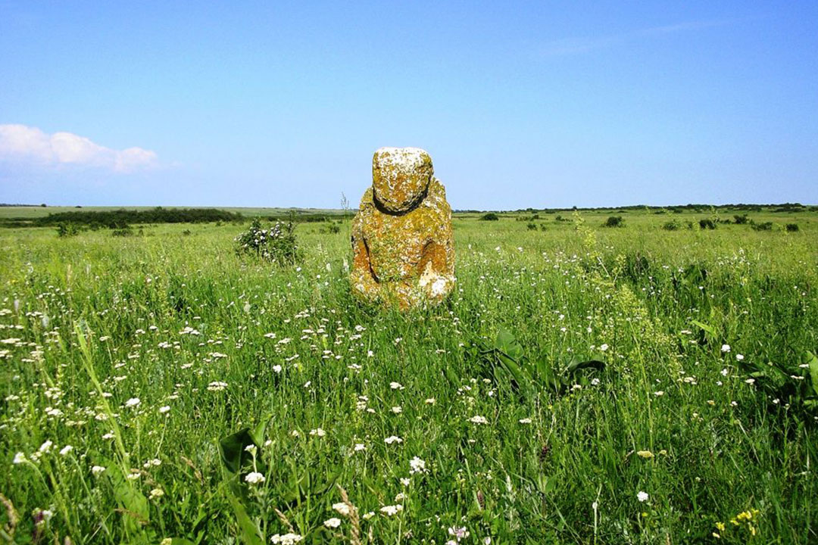
Хомутовская степь
По праву является гордостью Донбасса. Она вобрала в себя столько цветов, красок, запахов, что могла бы быть отнесена, и без наличия иных достоинств, к местам заповедным. Это первый (и самый значительный по площади) организованный в Донбассе заповедник.

Slide 30
Донецк
в моём сердце!
Горжусь тобой, любимый мой Донбасс!

Slide 31
Благодарю судьбу за то,
Что родилась в Донбассе я!
Расту и думаю о том,
Как я люблю тебя, земля!
Дарю я счастье и любовь
Тебе, донецкая земля!
Я повторяю вновь и вновь:
«Донецкий край, люблю тебя!»

